Slide 1

브라질 이커머스
고객 및 인사이트 분석
고객 행동 패턴과 물류 성과를 분석하여
비즈니스 최적화 방안을 도출한 결과 공유
작성자 : 김민정

Slide 2

우리와 함께 가면, 당신은 더 많은 것을 할 수 있어요

Slide 3

프로젝트 개요
전략 수립
현황 분석 및 방안 제시
RFM 분석 바탕으로 고객을 세분화,
각 세그먼트에 맞는 비즈니스 전략 제시
배송 성과를 분석하고,
지역별 물류 최적화 방안
목표
데이터를 통한 고객 행동 분석,
비즈니스 인사이트 도출,
문제 해결을 위한 전략 수행
예측 및 재고관리
성과 평가
카테고리별 트렌드 분석,
향후 수요 예측과 재고 관리 전략 수립
프로젝트 결과를 분석하고 평가하여
개선점을 도출

Slide 4
1. RFM 분석 및 고객 세분화
지역별 고객 구매 패턴을 분석하여
RFM 모델 구축 및 세그먼트별 전략 제시
RFM 모델 구축 (가중치 부여)
고객 세분화 하여 Segment 분류
States별로 확인
주별, 세그먼트 특성별 비즈니스 전략 제시

Slide 5
지역별 고객들의 구매 패턴을 RFM(Recency, Frequency, Monetary) 모델로 분석하여 세그먼트화했습니다. 특히 구매 금액(M)에 가중치를 더 부여했습니다.
1-1. RFM 모델 기반 고객 세분화
지역별 고객들의 구매 패턴을 RFM 모델로 분석하여 세그먼트했습니다.
특히 구매 금액(M)에 가중치를 더 부여했습니다.
# RFM 점수 부여 (가중치)
rfm['r_score'] = pd.qcut(rfm['recency'], 5, labels=[5, 4, 3, 2, 1]).astype(int)
rfm['f_score'] = pd.qcut(rfm['frequency'].rank(method='first'), 5, labels=[1, 2, 3, 4, 5]).astype(int)
rfm['m_score'] = pd.qcut(rfm['monetary'], 5, labels=[1, 2, 3, 4, 5]).astype(int)
rfm['rfm_score'] = (rfm['r_score']*0.3 + rfm['f_score']*0.3 + rfm['m_score']*0.4)
VVIP
(score ≥ 4.5)
Regular
(score ≥ 3.8)
Potential
(score ≥ 3.0)
Risk
(score ≥ 2.0)
Dormant
(그 외)
최상위 충성 고객층
정기적 구매 고객
성장 가능성 있는 고객
이탈 가능성 높은 고객
장기간 미구매 고객

Slide 6
1-2. 주요 STATES 고객 세그먼트 퍼센트
customer_state | VVIP | Regular | Potential | Risk | Dormant
SP | 1.86 | 7.17 | 12.93 | 15.18 | 4.84
RJ | 0.59 | 2.38 | 4.01 | 4.51 | 1.43
MG | 0.53 | 2.03 | 3.76 | 4.04 | 1.34
PR | 0.25 | 0.86 | 1.55 | 1.79 | 0.64
RS | 0.22 | 0.99 | 1.66 | 1.99 | 0.64
주요 STATES들의 고객 세그먼트 퍼센트 확인

Slide 7
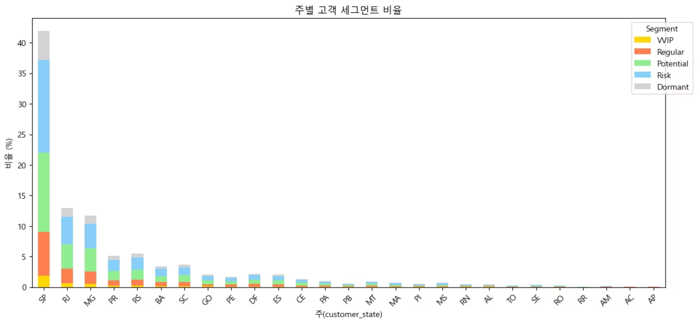
1-3. STATES별 고객 세그먼트 비율

Slide 8
1-4. 지역별 고객 세그먼트 전략
👑
💸
😴
VVIP / Regular 중심 지역
Potential 중심 지역
Risk / Dormant 비중 높은 지역
목표: 충성 고객 유지 & 매출 극대화
재구매 촉진 & 구매 전환 확대
저비용으로 휴면 고객 회수 & 관리 최소화
프리미엄 쿠폰 제공
재구매 쿠폰 제공 (기간 한정)
저비용 Win-back 캠페인
신상품/한정상품 우선 제공
구매 데이터 기반 맞춤 추천
간헐적 리마인드
VIP 전용 이벤트 기회
관련 상품 묶음 제안
ROI 대비 효과 낮은 채널 최소화
업셀링 & 크로스셀링 캠페인

Slide 9
2. 배송 성과 분석
주문부터 배송 완료까지의 시간 분석
및 지역별 물류 최적화 방안 도출
State별 주문량과 배송 실패율 확인
주문부터 배송 완료까지의 시간 분석
배송 지연이 고객 만족도에 미치는 영향을 분석
배송 지연 여부별로 리뷰 점수 분포 확인 (boxplot 차트)
4. 지역별 배송 성과 차이를 파악
평균 배송 소요일vs평균 리뷰 점수 (버블차트)
5. 특정 지역 집중 인사이트 도출

Slide 10
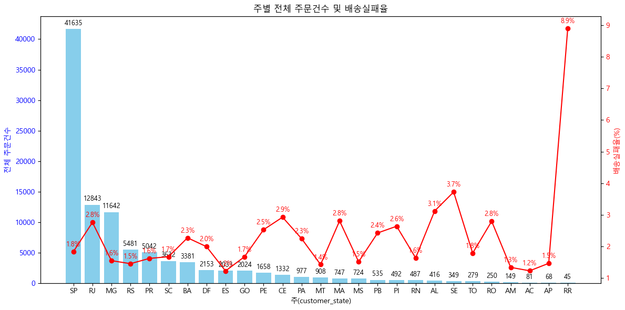
2-1. 주별 전체 주문건수 및 배송실패율
상위, 하위 State 각 3곳 배송 실패율
customer_state | 전체건수 | 배송실패율(%)
SP | 41635 | 1.8
RJ | 12843 | 2.7
MG | 11642 | 1.5
AC | 81 | 1.2
AP | 68 | 1.4
RR | 45 | 8.8

Slide 11
2-1. 배송 실패율 1차 도출안
1️⃣ 주문량 대비 실패율
SP, RJ, MG: 주문량 많음
실패율은 1~2% 수준 → 대형 주는 물류 안정성 높음
2️⃣ 개선 필요 지역
반대로, AC, AP, RR: 주문량 적음
특히 RR은 소수 주문인데도 배송실패율 높음 → 소규모 지역에서 물류 취약
물류 전략/배송 파트너 재검토 필요
3️⃣ 시사점
대형 주(SP, RJ, MG) → 현재 물류 안정적, 마케팅/프로모션 집중 가능
중소/외곽 주(RR, SE, AL, CE, MA, RO) → 배송 개선, 배송 파트너 점검, 고객 커뮤니케이션 강화 필요

Slide 12
2-2. 배송된 경우, 평균 배송일과 고객 만족도
🚚 지역별 배송/리뷰 인사이트
대형 주(SP, PR, MG) → 배송은 빠른 편(평균 9~12일),
리뷰 점수도 상대적으로 안정적 (4.2 전후)
북부 지역(AM, AP, RR) → 배송 지연이 길게 발생 (26~29일) → 특히 RR 주는 배송지연율 12%·리뷰 점수 최저(3.9)
👉 물류 인프라 개선 필요 지역: RR, AM, AP
.
상위, 하위 State 각 3곳 평균 배송일과 리뷰 점수
customer_state | 평균배송소요일 | 배송지연율 | 평균리뷰점수
SP | 8.764857 | 0.058735 | 4.246164
PR | 12.000591 | 0.050152 | 4.238260
MG | 12.011948 | 0.055988 | 4.192707
AM | 26.383431 | 0.040816 | 4.220690
AP | 27.185068 | 0.044776 | 4.242424
RR | 29.387546 | 0.121951 | 3.902439

Slide 13
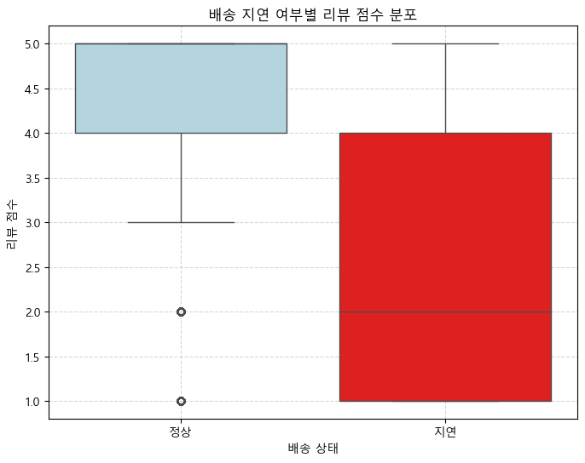
2-3. 배송 지연 여부와 고객 만족도
배송 지연 여부와 리뷰 점수 관계
정상 배송 시: 리뷰 점수가 전반적으로 높음
지연 발생 시: 점수 하락·저평가 주문 집중
👉 배송 지연이 곧 고객 불만(낮은 리뷰 점수)으로 직결됨

Slide 14
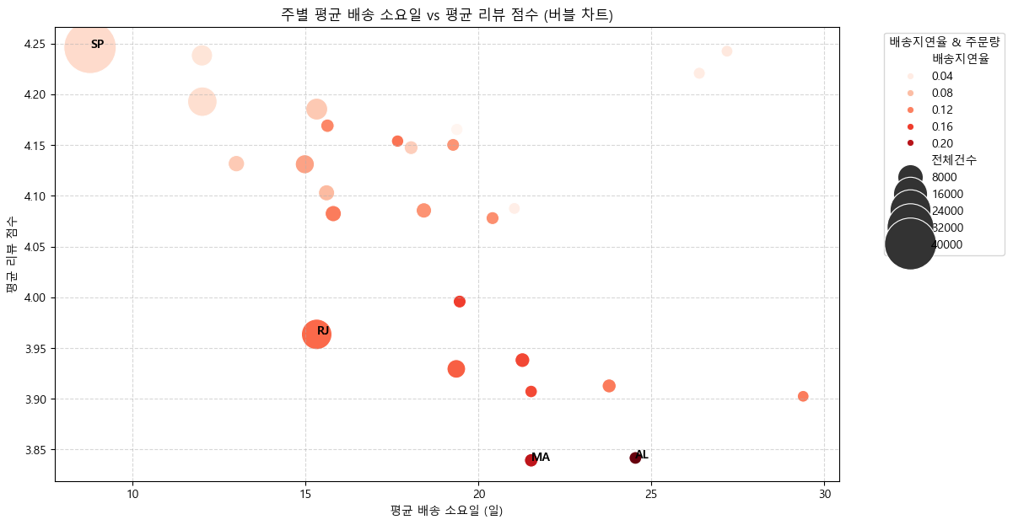
2-4. 지역별 배송 성과 차이

Slide 15
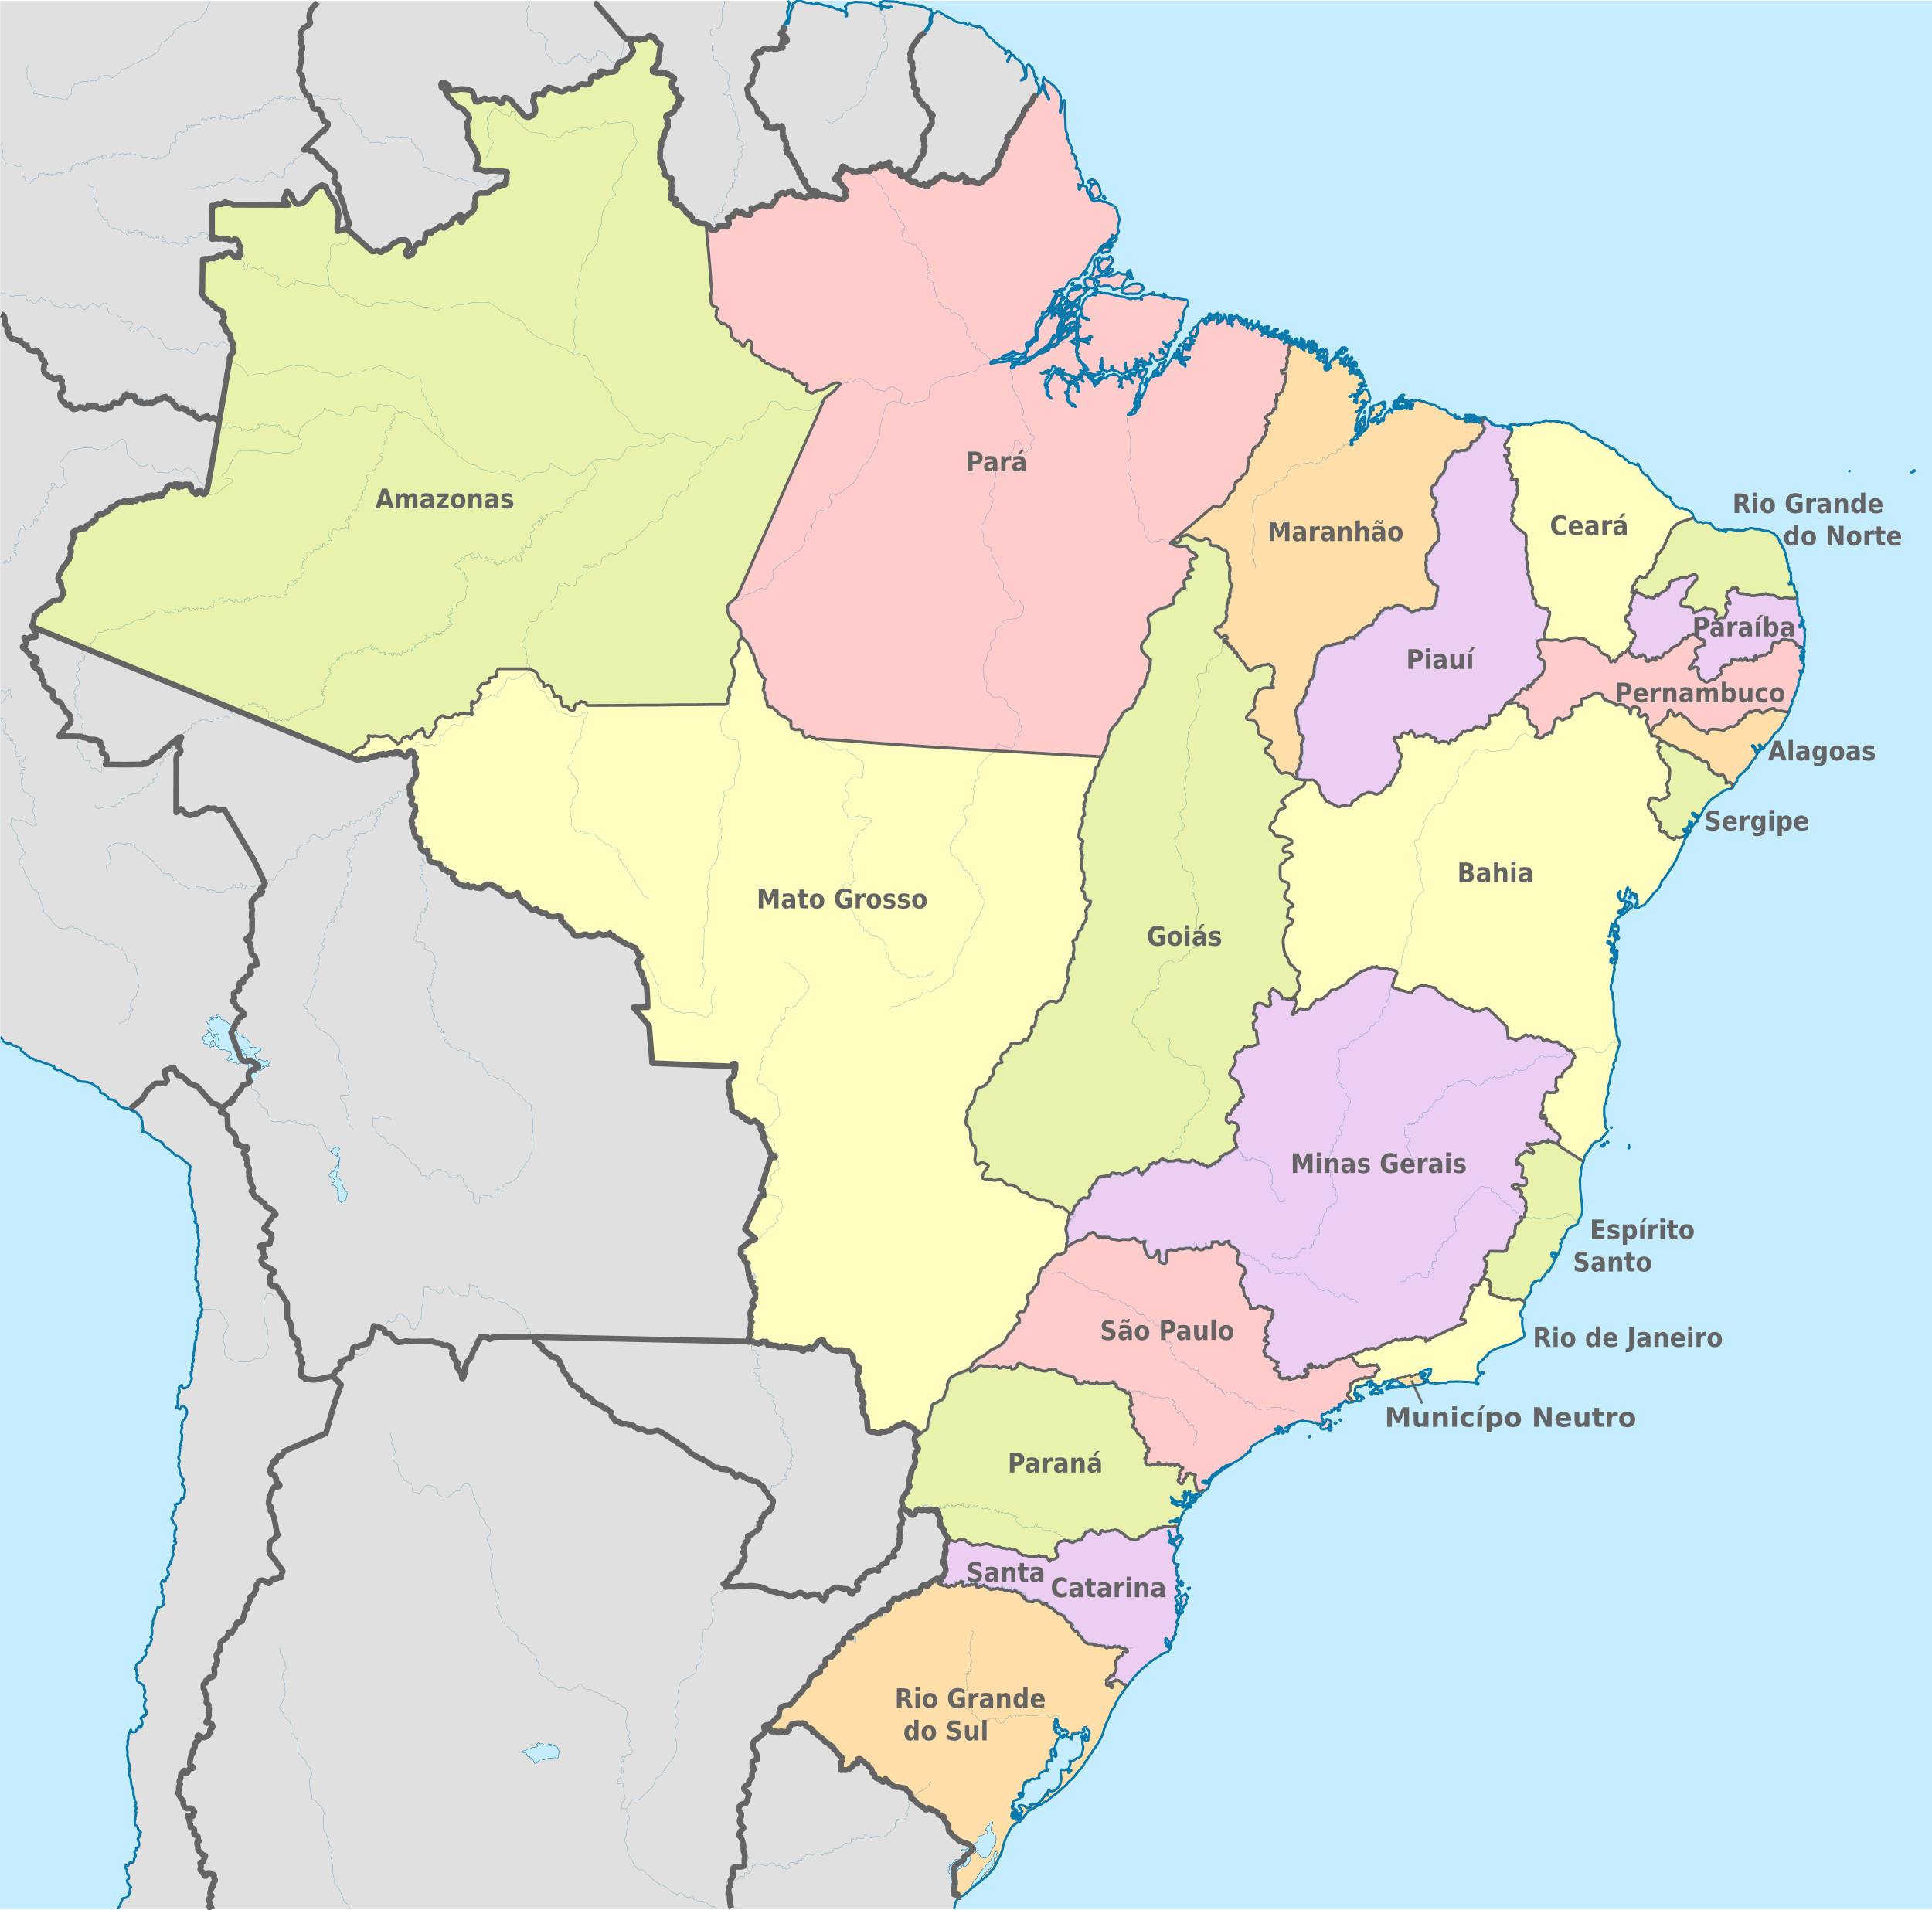
2-4. 지역별 배송 성과 2차 도출안
SP (São Paulo) → 서울/경기권
인구 많고 경제 중심, 상업/산업 집중
PR (Paraná / Curitiba) → 대전
산업과 농업이 발달, 인구 규모 큰 요충지
MG (Minas Gerais / Belo Horizonte) → 대구
인구 많고 산업 활동 활발, 내륙 중심
AM (Amazonas)
아마존 숲 중심 → 강원도/경상 내륙 느낌
AP (Amapá)
북동쪽, 아마존 근처, 인구 적음 → 일부 산간/섬 지역
RR (Roraima)
북쪽 끝, 인구 매우 적음
✅인구가 적고 외곽이기 때문에
주문량이 낮고, 배송 실패율이 높은 특수한 패턴

Slide 16
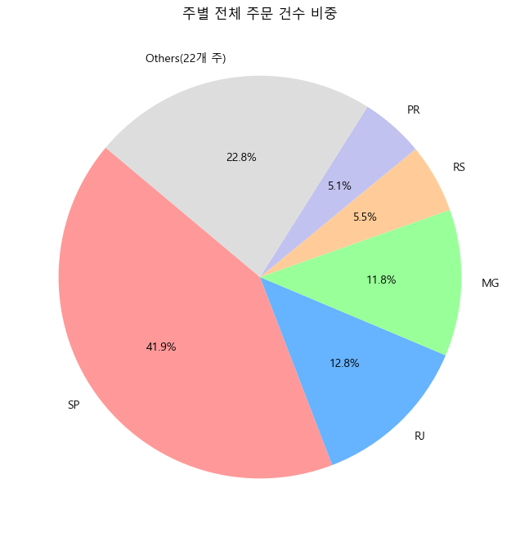
2-5. 특정 지역 집중 인사이트
🚚 배송 인사이트 정리
1. 소규모 주(State)
지리적·지형적 특색으로 인해 인프라 개선에 어려움 예상
단기적으로 효율적인 개선책 마련이 쉽지 않음
2. 대형 주(State)
상위 5개 주가 전체 주문의 약 80% 차지
물량이 집중된 만큼, 배송 인프라 개선 효과가 크고 우선순위가 높음
👉 전략 제안:
소규모 주는 장기적인 인프라 구축 과제로 두고,
대형 주(Top 5)에 우선적으로 배송 효율화 전략 집중

Slide 17
2-5. 특정 지역 집중 인사이트
RJ 지역
인구 많고 상업/관광 집중 → 주문량 많음
도로 교통 혼잡, 지형이 산·해안으로 복잡 → 배송 지연
주문량은 많지만 물류 인프라와 지형적 제약 때문에
배송 소요가 상대적으로 길어지는 지역

Slide 18
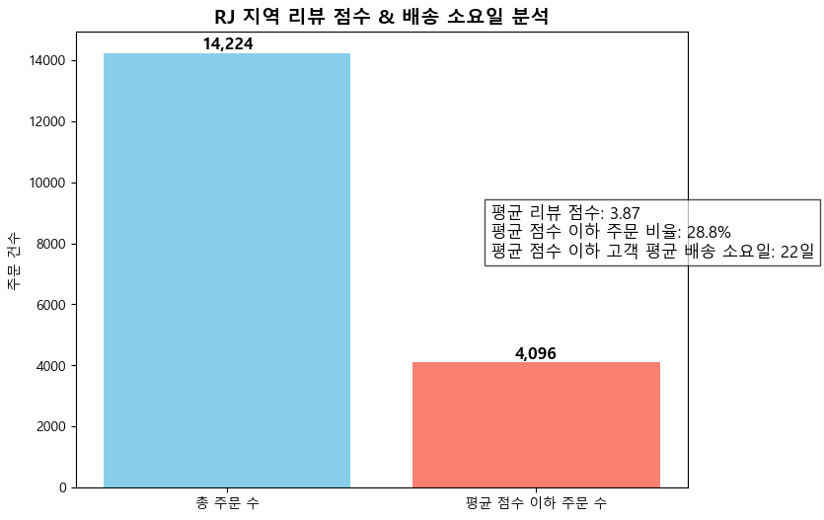
2-5. 특정 지역 집중 인사이트
📍 RJ 지역 고객 리뷰 분석
총 주문 수는 많지만 리뷰 평균 점수는 3.87로 낮음
평균 점수 이하 주문 비율은 28.8% (4,096건)
이들의 평균 배송 소요일은 22일로 길게 소요
👉 배송 리드타임 단축이 고객 만족도 개선의 핵심 과제
RJ 지역 물류 개선 집중 필요
🛣️ 배송 경로 최적화, 🏢 풀필먼트 센터 확충, 🚚 배송업체 조정
평균 배송 소요일 10일로 단축 시 → 리뷰 점수 1.5점 향상 가능
2. 고객 만족도 관리
📢 배송 지연 사전 안내, 🎁 보상 정책 적용
리뷰 점수 개선과 재구매율 증가 기대
3. 모니터링
📈 추후 RJ 지역 배송 소요일과 리뷰 점수 추적
개선 효과 확인 후 다른 지역으로 확대 가능

Slide 19
3. 상품 카테고리별 판매 트렌드 분석
시간에 따른 상품 카테고리별 판매 트렌드를 분석, 향후 수요 예측과 재고 관리 전략 수립
시간에 따른 상품 카테고리별 판매 트렌드 분석
월별 주문 추이 막대그래프
2. Top 5 카테고리 계절성 패턴 도출
선 그래프
3. 주요 인사이트 도출
4. 카테고리의 월별 주문건수와 재고위험 파악
그래프
5. 재고 관리 전략 수립

Slide 20
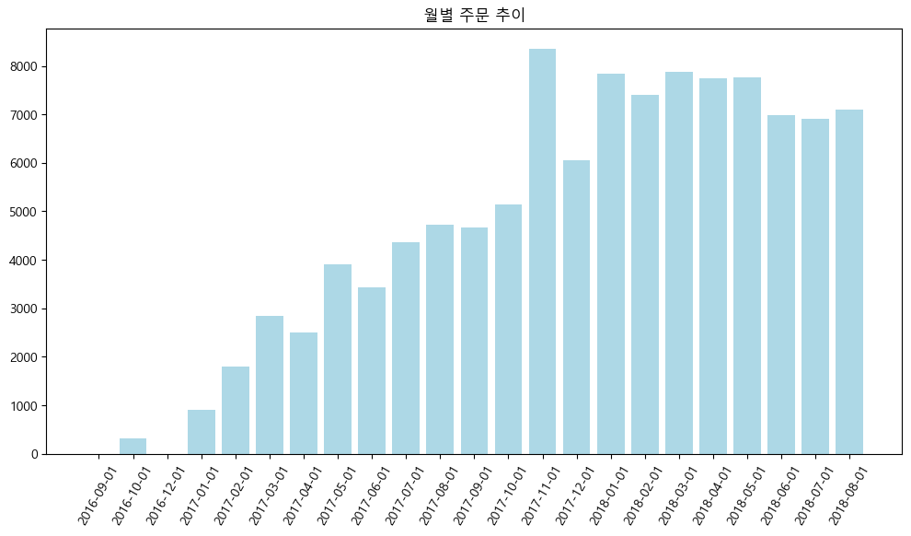

3-1. 상품 카테고리별 판매 트렌드 분석
2년간 주문량 추이
전반적으로 꾸준한 성장세를 보임
다만 마지막 구간에서 소폭 감소 → 계절적 요인/시장 포화 가능성 시사
👉 지속적 성장 유지 전략 필요

Slide 21
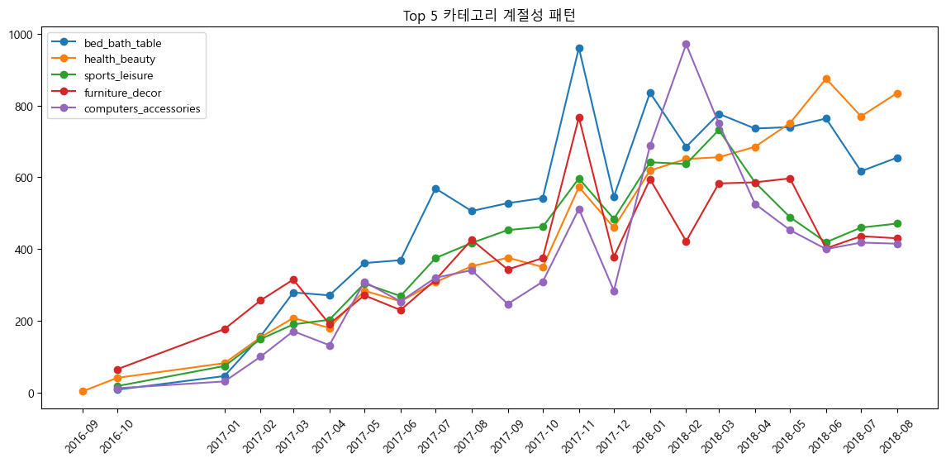
3-2. Top 5 카테고리 계절성 패턴 도출
🔥11월 모든 카테고리에서 매출 급증
- 브라질의 주요 쇼핑 시즌
- 'bed_bath_table', 'furniture_decor' 카테고리가 특히 증가
💻2월 ‘computers_accessories’
- 급증 이유 -> 학사 일정과 관련
💄‘health_beauty’ 꾸준히 증가
- 6월 판매 급증

Slide 22
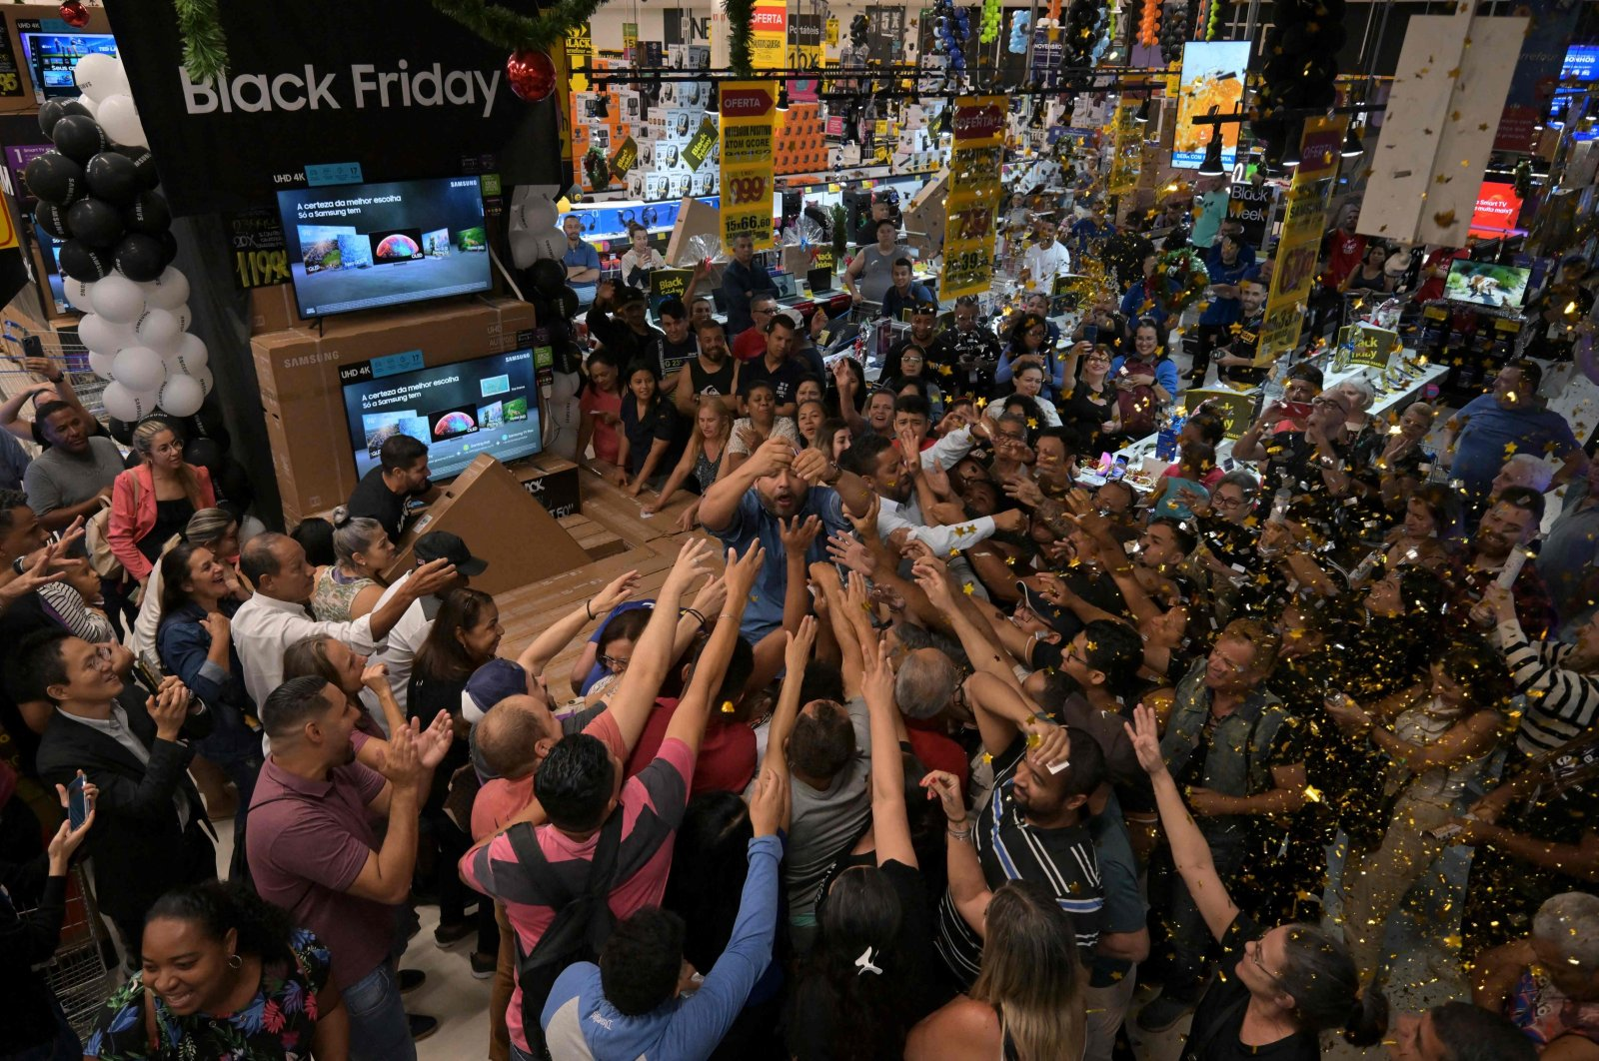


3-3. 주요 인사이트 도출
Black Friday
Volta as Aulas (Back to School)
Dia dos Namorados (연인의 날)
브라질에서 연중 가장 큰 쇼핑 이벤트.
단 하루가 아닌 ' Black November'로 불리며
한 달 내내 대규모 할인 행사가 진행
평소에 가격이 부담스러웠던 가구, 전자제품, 그리고 침구 및 생활용품 구매하려는 경향
2월에 시작되는 브라질의 새학기 교육 환경이 디지털화되면서 노트북, 태블릿 뿐만 아니라 키보드, 마우스, 헤드셋 등 관련 액세서리 수요 급증
유통업체들이 이 시기에 맞춰
할인 프로모션을 진행, 매출 급증 요인
6월 판매 급증의 핵심 원인
브라질의 '밸런타인데이'인 '연인들의 날’
(6월 12일)
주요 선물 품목: 향수, 화장품 세트, 스킨케어 제품 등 헬스뷰티 카테고리

Slide 23
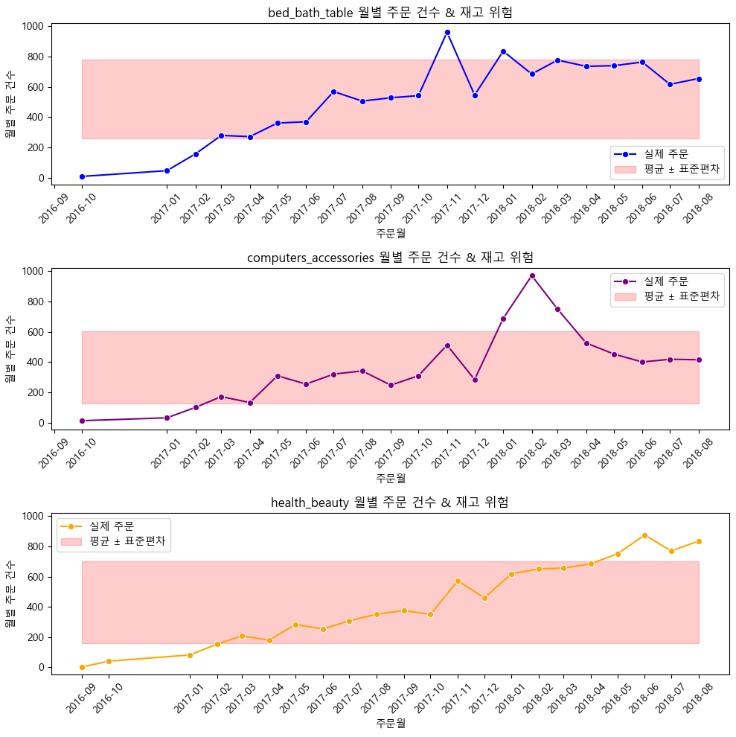
3-4. 카테고리의 월별 주문건수와 재고위험 파악
1️⃣ bed_bath_table
11월 급증: 파란선이 크게 튀어 있음 → 재고 부족 위험 매우 높음
전략: 11월 전에 재고 충분히 확보, 나머지 달은 재고 과잉 조절
2️⃣ computers_accessories
12월~2월 급증: 보라색 선이 빨간 음영 위로 → 재고 부족 위험
특징: 시즌성 강함 (학기 시작/연말 행사 영향)
전략: 학기 시작 전, 연말 행사 전 집중 재고 확보
3️⃣ health_beauty
전체적으로 상승 추세: 주황색 선이 대부분 빨간 음영 상단 근처 → 재고 부족 위험 지속
특징: 과잉 재고 거의 없음 → 꾸준히 인기 카테고리
전략: 안정적인 공급 관리, 재고 부족 대비 지속 필요

Slide 24
3-5. 재고 관리 전략 수립
🔹 재고 관리 종합 인사이트
bed_bath_table
Computers
accessories
health_beauty
11월 블랙프라이데이
시즌 전 재고 확보
나머지 달은 과잉 재고 주의
시즌성 강한 카테고리
학기/연말 이벤트 전
집중 재고 확보
전반적으로 인기 높음
꾸준한 재고 유지 필요

Slide 25
종합 인사이트 및 제언
고객 세분화
물류 최적화
재고 관리
대형 주는 VVIP/단골 고객 중심 전략 - 충성도 강화
외곽 지역은 저비용 마케팅 - ROI 최적화
RJ 지역 중심 배송 인프라 개선
소요일 단축 및 고객 만족도 향상
카테고리별 계절성 패턴에 맞춘 재고 전략으로 과잉/부족 위험 최소화
특히 11월 쇼핑 시즌 대비 필수
01
02
고객 세그먼트별 맞춤 전략 실행
RJ 지역 물류 개선 프로젝트 착수
03
04
카테고리별 시즌 재고 계획 수립
성과 모니터링 및 지속적 최적화

Slide 26
감사합니다
작성자 : 김민정

